Slide 1
Ruotsi nousee suurvallaksi
(Kpl 10)

Slide 2
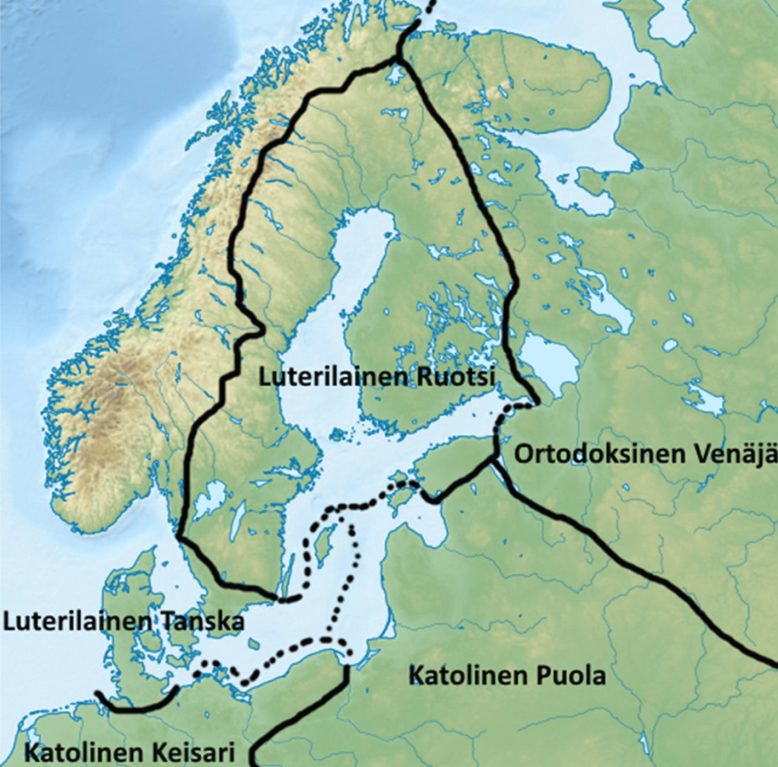
Motiivina halu päästä Itämeren kaupan hallitsijaksi, vaikka edellytykset eivät olleet optimaaliset
1500-luvun jälkipuoliskon 25-vuotinen sota ja veljesriidat
pieni väkiluku
hajanaisuus
heikot yhteydet (mm. tieverkosto) -> hallitsijan ja keskusvallan ote (kehittymätön hallinto) ei ulottunut kaikkialle
kehittymätön armeija ilman kunnon ratsuväkeä ja vanhentuneet sotataktiikat

Slide 3
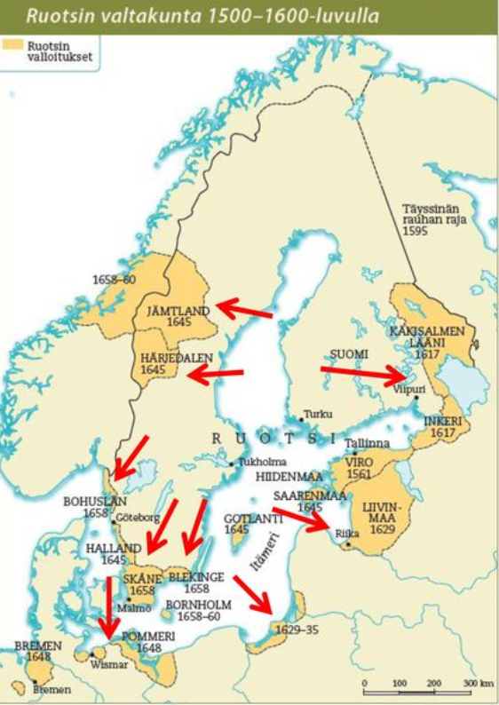
Naapurivaltiot vieläkin heikompia
Tanska heikkeni Saksan sodissa 1620-luvulla
katolinen Puola kärsi vaalikuninkuudesta ja joutui luopumaan Liivinmaasta Altmarkin rauhassa 1629
Venäjä ajautui kaaokseen hallitsijasuvun sammumisen myötä ja taipui Stolbovan rauhaan 1617 -> Käkisalmen lääni ja Inkerinmaa Ruotsille
Venäjä eristettiin Itämerestä sadaksi vuodeksi
Suomen geopoliittinen asema muuttui -> reservi- sekä rekrytointialueeksi sotatoimialueen sijaan

Slide 4
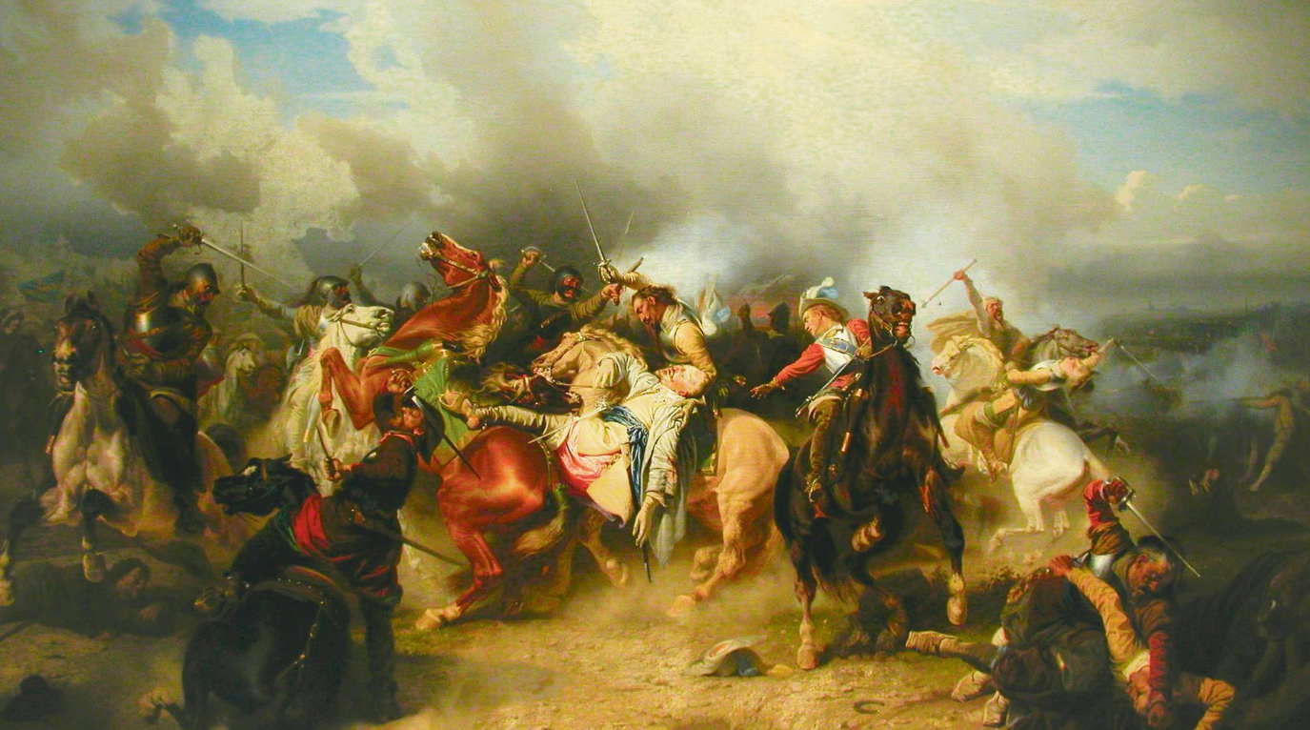
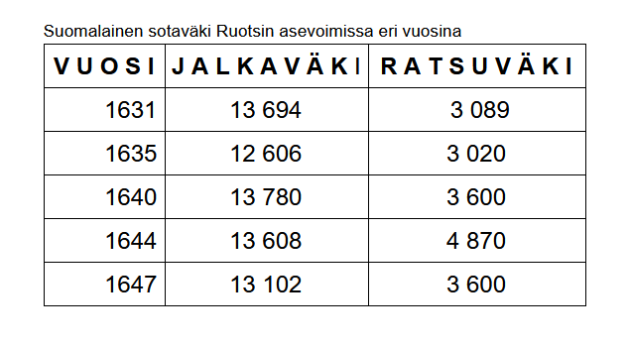
Armeijan uudistaminen
Satsaukset halpaan mutta lojaaliin talonpoikaiseen jalkaväkiarmeijaan sekä ketterään ratsuväkeen (uutuutena ratsutilat eli rusthollit)
Sotataktiikassa kohti liikkuvampaa sodankäyntiä ja eri aselajien yhteistyötä (jalka- ja ratsuväki + tykistö)
Koulutetut aatelisupseerit
Sodankäynnin haasteina ja seurauksina
julmuudet
huollon toimimattomuus
hygienian heikko taso ja taudit
kotimaassa talonpoikien verorasituksen kasvu

Slide 5
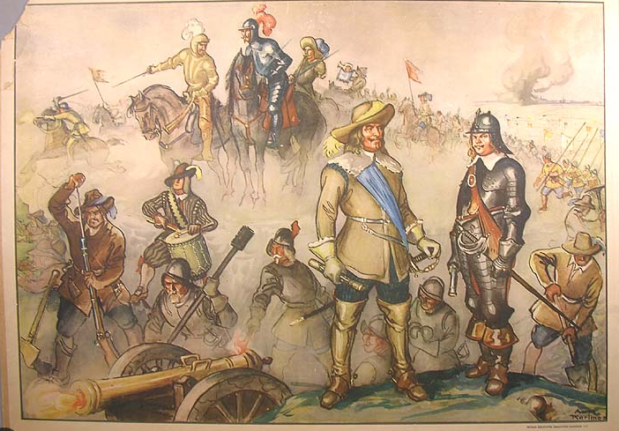
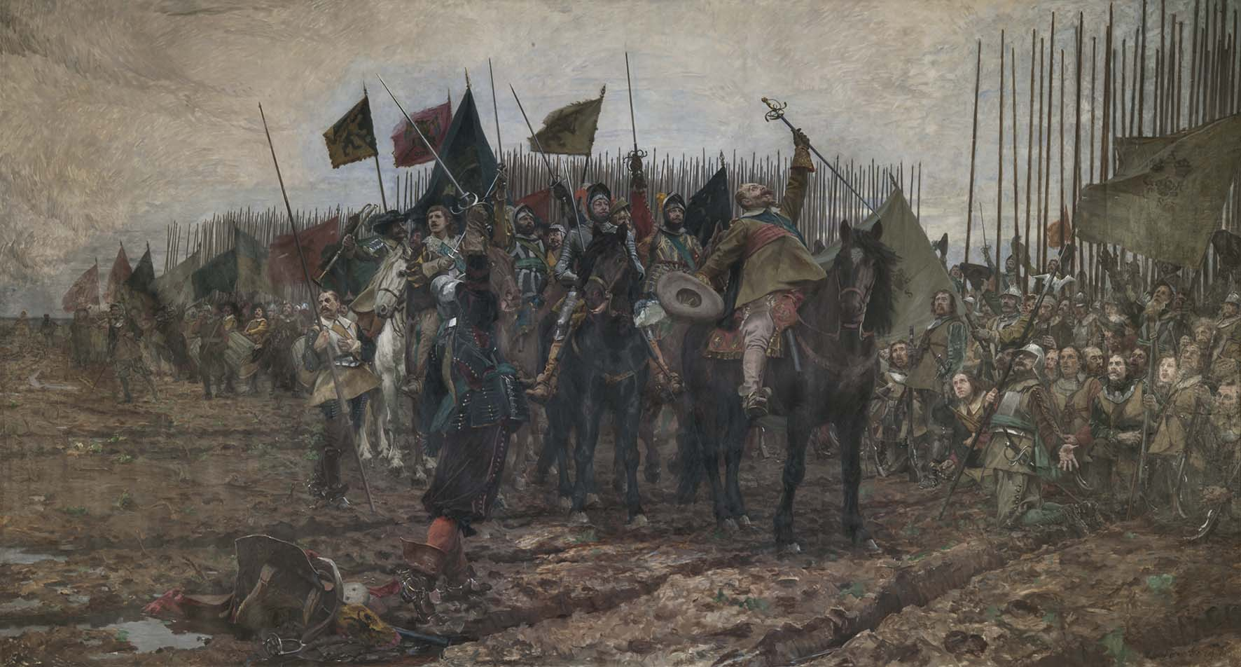
Suurvalta-asema sinetöityi sotkeutumisella keskieurooppalaiseen 30-vuotiseen sotaan Kustaa II Aadolfin johdolla
kuninkaan halu puolustaa protestantteja ja ”pelastaa protestanttinen maailma katolisten kynsistä”
ulkomaiden (Ranska/Hollanti) rahoitus ja ulkomaalaiset palkkasotilaat avainasemassa (vrt. historiapoliittinen hakkapeliittamyytti)
Westfalenin Rauhassa 1648 alueita Pohjois-Saksasta -> Ruotsi suurimmillaan ja vauraimmillaan Roskilden rauhan 1658 jälkeen

Slide 6
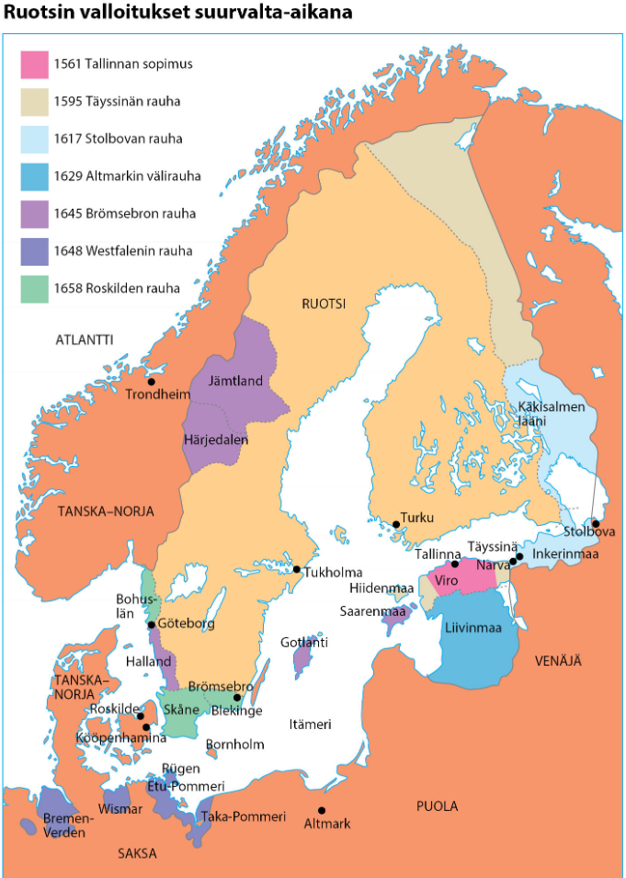

Slide 7
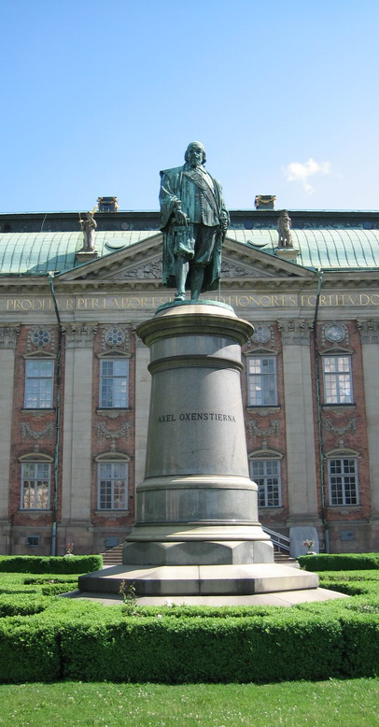
Suurvalta-ajan hallinnolliset uudistukset
Keskushallintoa kasvatettiin, tehostettiin ja uudistettiin Kustaa II Aadolfin aloitteesta ja kansleri Axel Oxenstiernan johdolla -> Euroopan tehokkain hallintomalli, joka teki Ruotsista ”valtion”
kuningas ja valtaneuvosto päättivät yhdessä sodan aloittamisesta ja lakien säätämisestä -> valtaneuvoston valtaa lisäsivät myöhemmin mm. kuninkaan poissaolot ja holhoojahallituksena (Kristiina, Kaarle XI) toimiminen
keskushallinnon alaiset kollegiot (= ”ministeriöt”) Tukholmaan
kanslian (kirjeenvaihto, ulkopolitiikka) ja kamarin (verotus ja budjetti) työnjakoa selkiytettiin
Svean hovioikeus vastasi koko valtakunnan oikeusasioista ja valvoi paikallisia tuomioistuimia -> myöhemmin hovioikeuksien määrää lisättiin (mm. Turku 1623)
asiantuntijavallan (asessorit) hyödyntäminen
virka-aatelin synty ja kasvava tarve
kuningas kutsui säätyvaltiopäivät koolle Tukholmaan tarvittaessa (sotaväenotot ja verotus) ja 1660 eteenpäin säännöllisesti -> talonpoikien poikkeuksellisen merkittävä rooli muihin maihin verrattuna

Slide 8
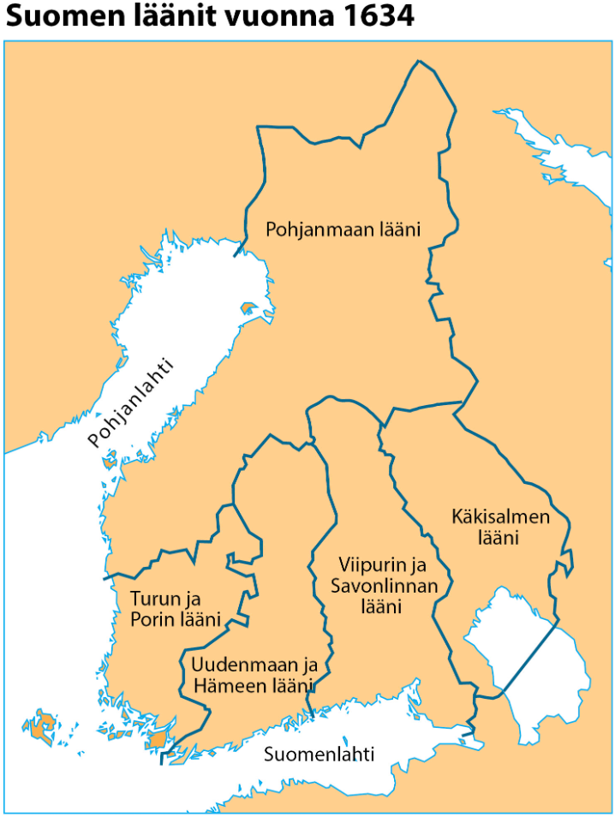
Paikallishallintoa kehitettiin
Keskiaikaisista linnalääneistä siirryttiin maaherrojen johtamiin lääneihin (4 Suomessa)
Läänit jakautuivat edelleen voutien johtamiin kihlakuntiin ja edelleen nimismiesten vastaamiin hallintopitäjiin

Slide 9
